Slide 1
Gli algoritmi
Lezione di introduzione al
concetto di algoritmo
Gruppo - LesepoX

Slide 2
- Introduzione - Prerequisiti - obiettivi formativi - script della lezione - metodologie didattiche - slide della lezione - esercizi da realizzare - principi apprendimento
indice

Slide 3
introduzione
L' informatica permette ad altre scienze di evolvere, come abbiamo appena visto con Katie Bouman e ai suoi algoritmi che hanno permesso agli scienziati di fotografare persino un buco nero; affronteremo, quindi, uno dei paradigmi fondamentali dell' informatica, gli algoritmi
Andremo quindi a discutere dei prerequisiti necessari per poter apprendere al meglio i contenuti della lezione

Slide 4
prerequisiti
Trattandosi di una lezione di introduzione agli algoritmi, il requisito principale consiste nel saper sintetizzare un problema in pochi ed importanti concetti che possono essere elaborati da un elaboratore

Slide 5
Obiettivi formativi: conoscenze e abilità
Le conoscenze che ci si propone di far acquisire ai discenti dopo aver compreso l’argomento nel suo insieme ed appieno sono le seguenti:
concetto di algoritmo
concetto di diagramma di flusso
concetto di programma
Le competenze sono invece:
saper formalizzare i passi necessari per la risoluzione di un problema
saper tracciare un semplice diagramma di flusso di un algoritmo risolutivo di un problema dato

Slide 6
Script della lezione
Riprendere concetti fondamentali: trasformare un problema della realtà in un problema risolvibile da un elaboratore
Teoria degli algoritmi: cos'è un algoritmo e quali sono le sue proprietà;
Esempi pratici di algoritmi
Introduzione ai diagrammi di flusso ed esempi
Introduzione alla programmazione: teoria, proprietà ed esempi
Riassumendo: dal problema alla programmazione
Question time ed esercizi assegnati

Slide 7
Metodologie didattiche [1]
Lezione Frontale, poiché alcuni concetti verranno esposti secondo questa modalità, soprattutto quelli che riguardano il riprendere concetti mostrati in precedenza
Modellamento o apprendistato, poiché nel corso della lezione verranno esplicati i nuovi concetti utilizzando esempi pratici ed esercizi, mostrando il come fare allo studente
Approccio Tutoriale e drill & practice, poiché i programmi ed esercizi mostrati verranno in prima istanza portati a termine dall’insegnante con l’ausilio e feedback degli alunni e verranno inoltre poste diverse domande per assicurarsi dell’avvenuta comprensione

Slide 8
Metodologie didattiche [2]
Discussione, perché ci si avvarrà di questo strumento per guidare gli studenti alla comprensione e allo svolgimento dei primi esercizi
Problem Solving, fondamentale perché per far comprendere agli studenti gli algoritmi e il modo in cui si applicano a problemi reali verranno proposte situazioni reali da risolvere utilizzando, appunto, algoritmi e programmazione
Espressione libera e Brain Storming, accompagnerà la totalità della lezione, soprattutto quella degli esercizi finali da svolgere insieme in classe, dove ognuno apporterà il proprio contributo per la risoluzione dei problemi

Slide 9
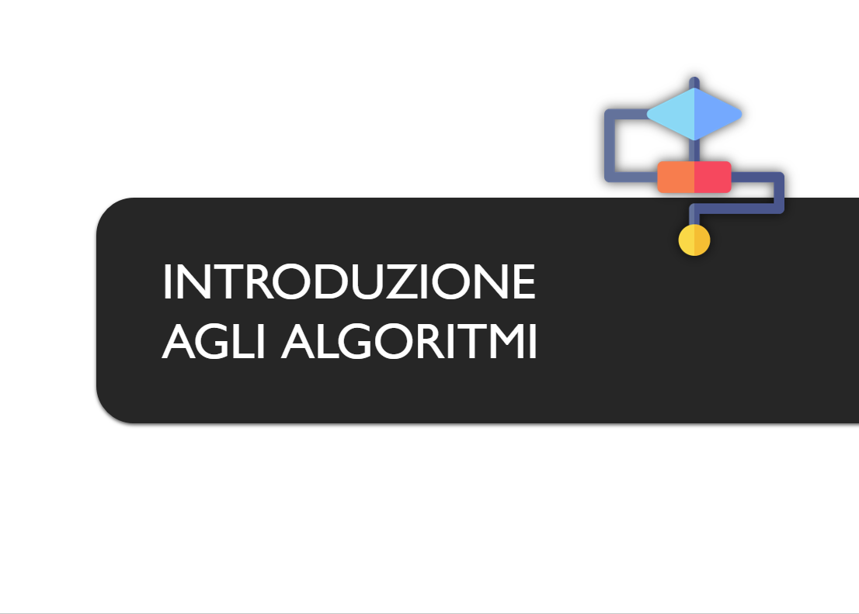
Presentazione
Slide della lezione [1]
Di seguito andremo a descrivere le slide della lezione da presentare ai ragazzi
In questo riquadro per completezza, verranno annotate spiegazioni o aggiunte orali al materiale mostrato di fianco.

Slide 10
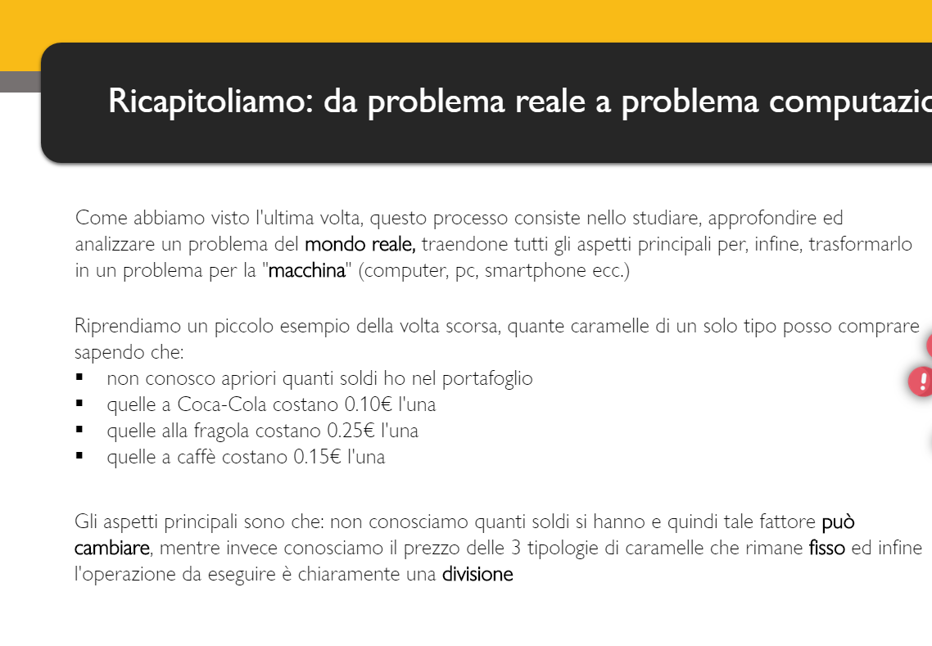
Ricapitolazione
Slide della lezione [2]
In questa slide come da script si vuole rinfrescare la mente degli studenti riguardo il concetto di problema computazionale, viene inoltre fornito un breve esempio
Nota: prevista partecipazione degli alunni nel rispondere al primo quesito, «Come trasformare un problema reale in un problema computazionale», per verificare le conoscenze in possesso degli stessi

Slide 11
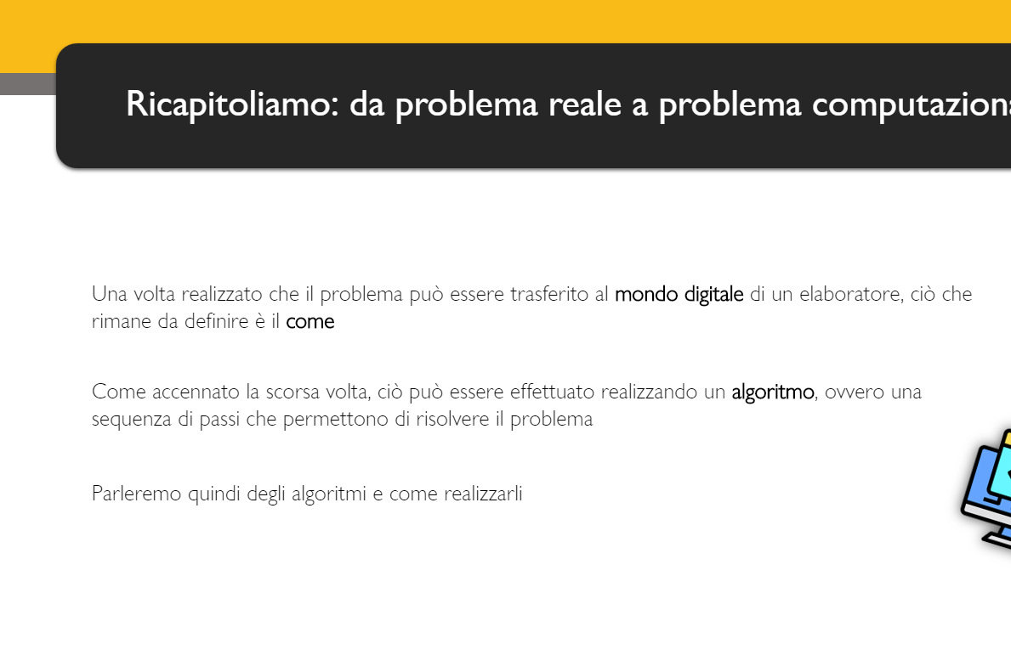
Slide della lezione [3]
Ricapitolazione
In questa slide come da script si vuole definire ciò che si spiegherà in questa lezione

Slide 12
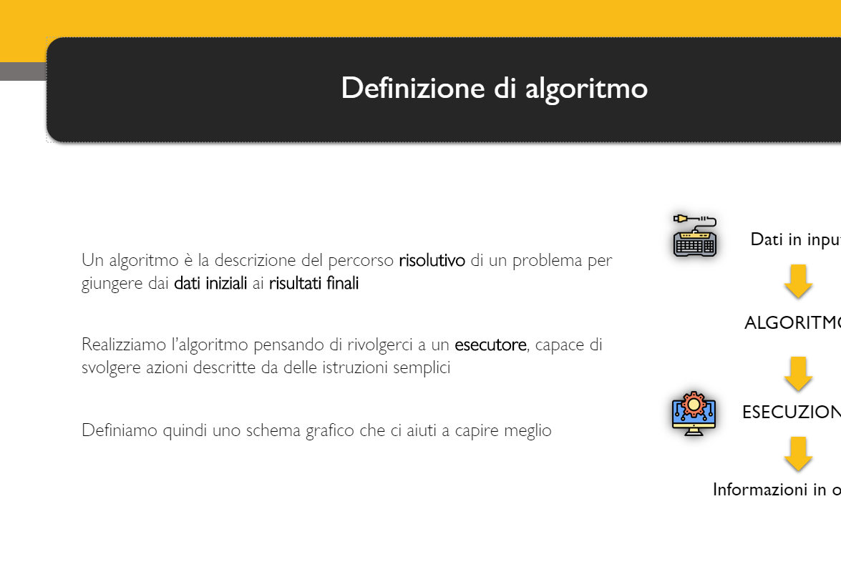
DEFINIZIONE
Slide della lezione [4]
In questa slide si inizia ad introdurre il concetto di algoritmo nel mondo informatico e viene presentato rappresentazione lineare di come lavora un algoritmo

Slide 13
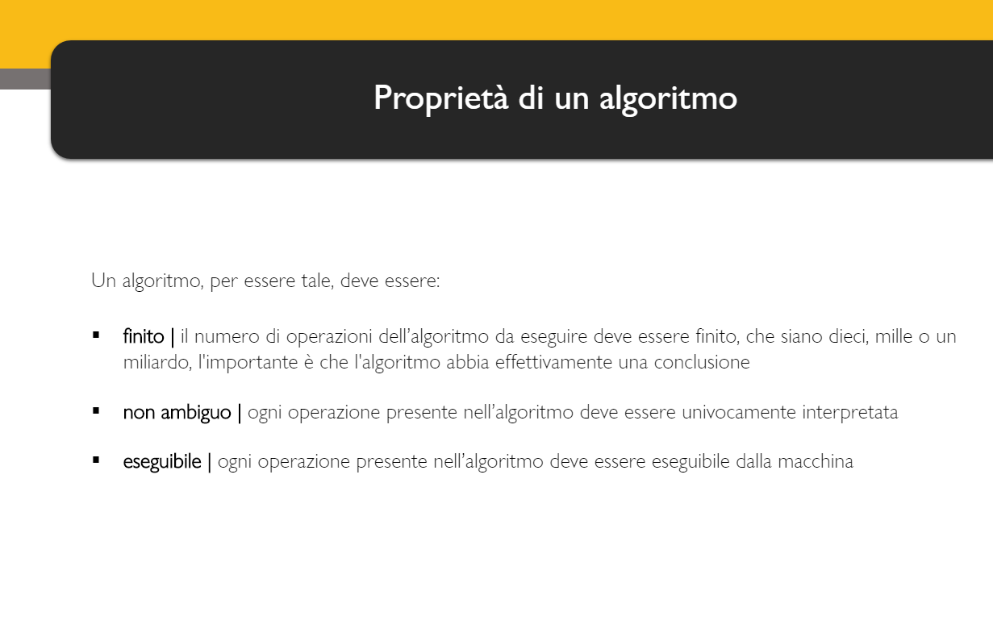
PROPRIETÀ
Slide della lezione [5]
In questa slide vengono introdotte le proprietà degli algoritmi chiedendo, per ogni proprietà, se è stata ben compresa e fornendo una spiegazione più semplice in caso negativo

Slide 14
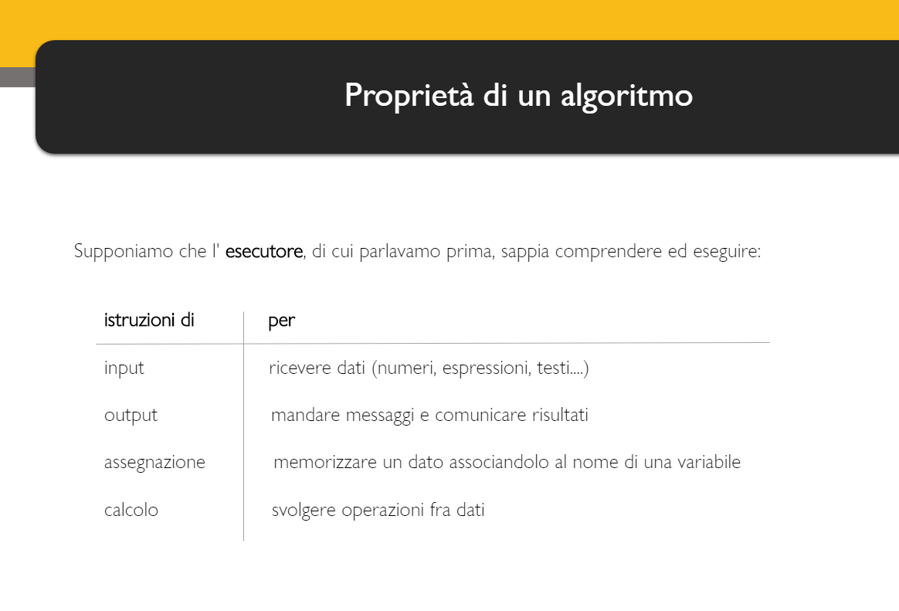
Proprietà
Slide della lezione [6]
In questa slide si introducono le istruzioni essenziali degli algoritmi informatici
Nota: viene incoraggiato l'approfondimento delle istruzioni "calcolo" chiedendo degli esempi ai discenti

Slide 15
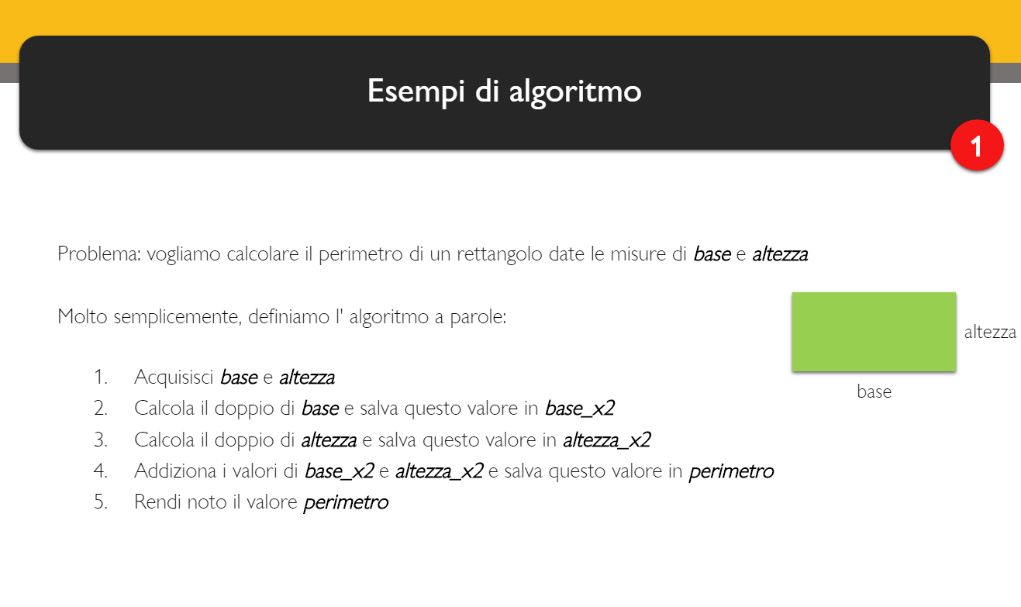
PRIMO ESEMPIO
Slide della lezione [7]
In questa slide si fornisce un esempio realistico di un problema reale e la sua soluzione come algoritmo
Nota: viene, inoltre, fatto un richiamo a basi di conoscenza di geometria

Slide 16
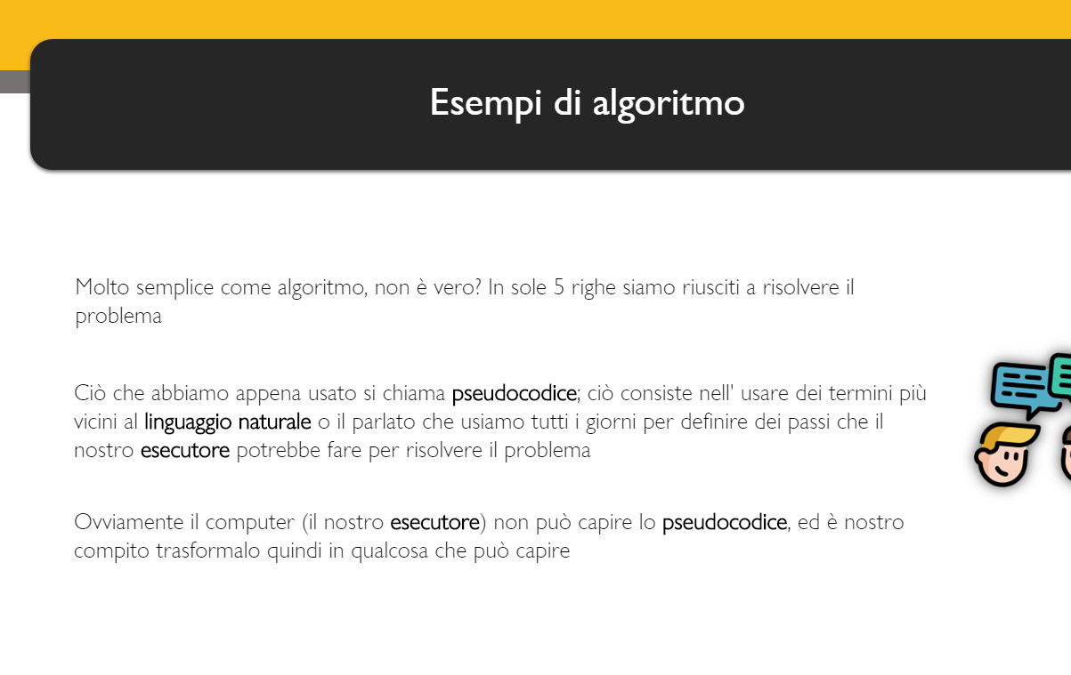
PRIMO ESEMPIO
Slide della lezione [8]
In questa slide si introduce il concetto di pseudocodice, utilizzato nell'esempio precedente, e si nota che gli algoritmi, prima ancora di essere scritti in un computer, risulta efficace spiegare la soluzione che si vuole impiegare tramite linguaggio naturale

Slide 17
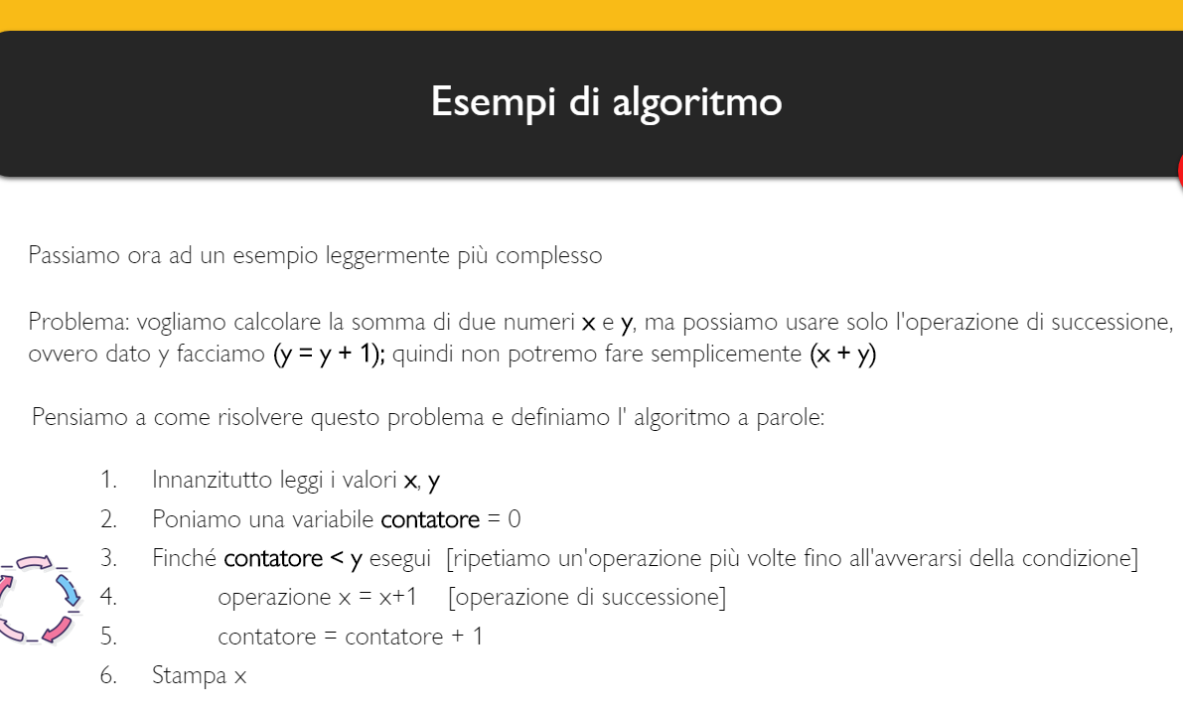
SECONDO ESEMPIO
Slide della lezione [9]
In questa slide viene affrontato un secondo problema più complesso del primo e più "informatico"
Nota: abbiamo voluto abituare subito i discenti a problemi più complessi e meno reali cosicché si trovino subito a loro agio più avanti; viene inoltre affrontato un costrutto che verrà poi approfondito più avanti

Slide 18
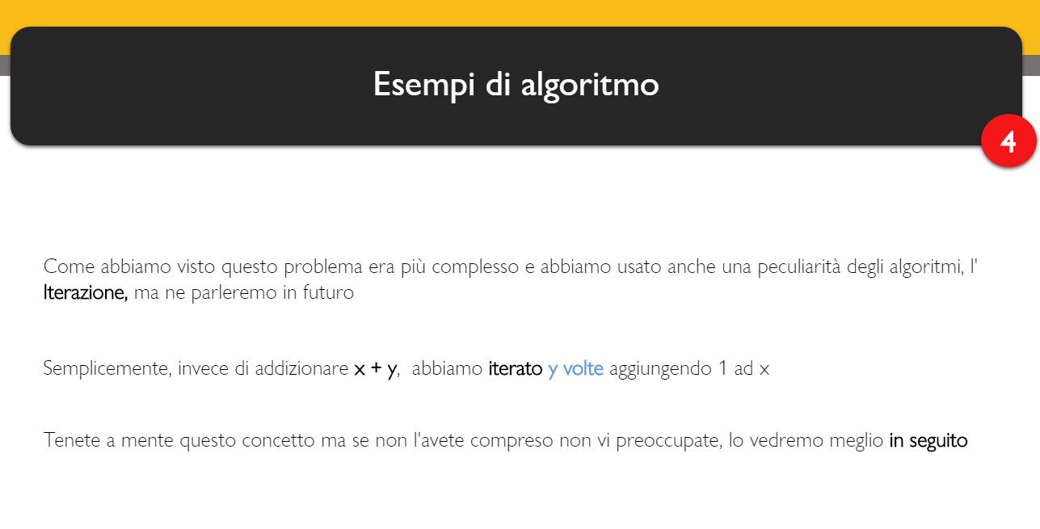
SECONDO ESEMPIO
Slide della lezione [10]
In questa slide viene ripreso il secondo esempio rispiegando in maniera più semplice ciò che in sostanza fa l'algoritmo e che il nuovo costrutto iterativo verrà ripreso in seguito

Slide 19
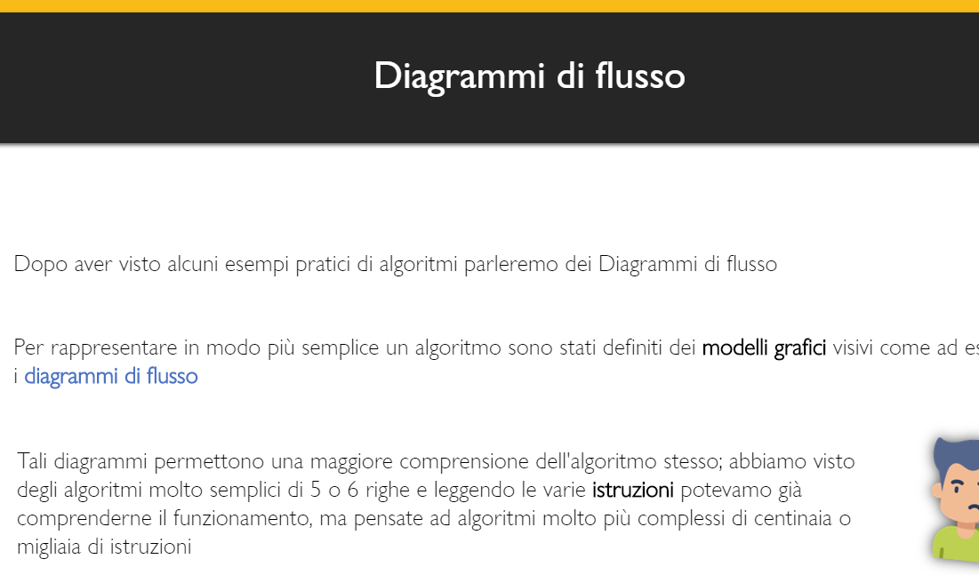
DIAGRAMMI DI FLUSSO
Slide della lezione [11]
In questa slide viene introdotto il concetto di diagramma di flusso, ponendo enfasi sul fatto che tali modelli permettono una migliore comprensione di come funziona un algoritmo

Slide 20
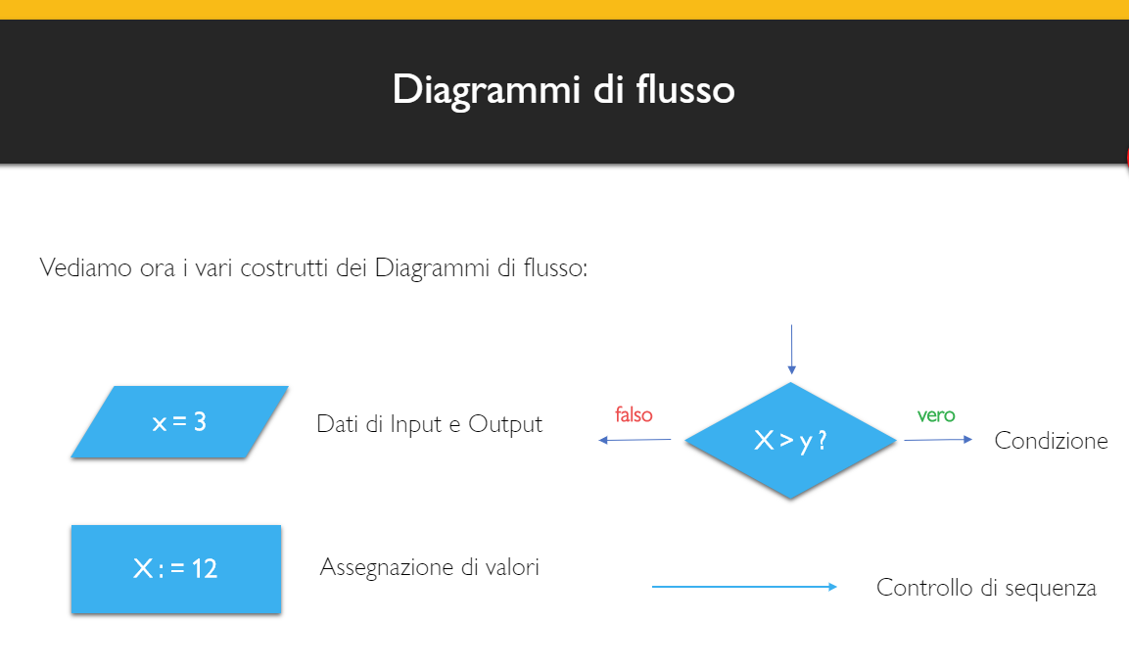
DIAGRAMMI DI FLUSSO
Slide della lezione [12]
In questa slide vengono approfonditi i costrutti dei diagrammi di flusso
Nota: viene precisato verbalmente che i diagrammi di flusso sono molto importanti per semplificare la creazione di soluzioni per problemi informatici, ovvero, prima si definisce il diagramma di flusso e da questo poi si definisce l'algoritmo

Slide 21
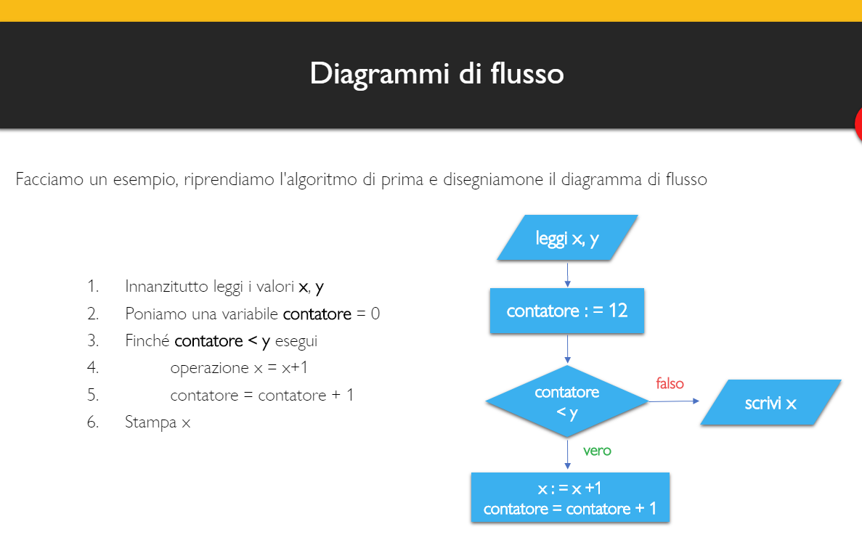
Esempio di diagramma di flusso
Slide della lezione [13]
In questa slide viene ripreso il secondo esercizio e realizzato il diagramma di flusso dell'algoritmo della soluzione, per permettere ai discenti di consolidare i vari costrutti dei diagrammi
Nota: viene però chiarito che il normale procedimento vuole che venga disegnato prima il diagramma di flusso e poi da esso scritto l'algoritmo

Slide 22
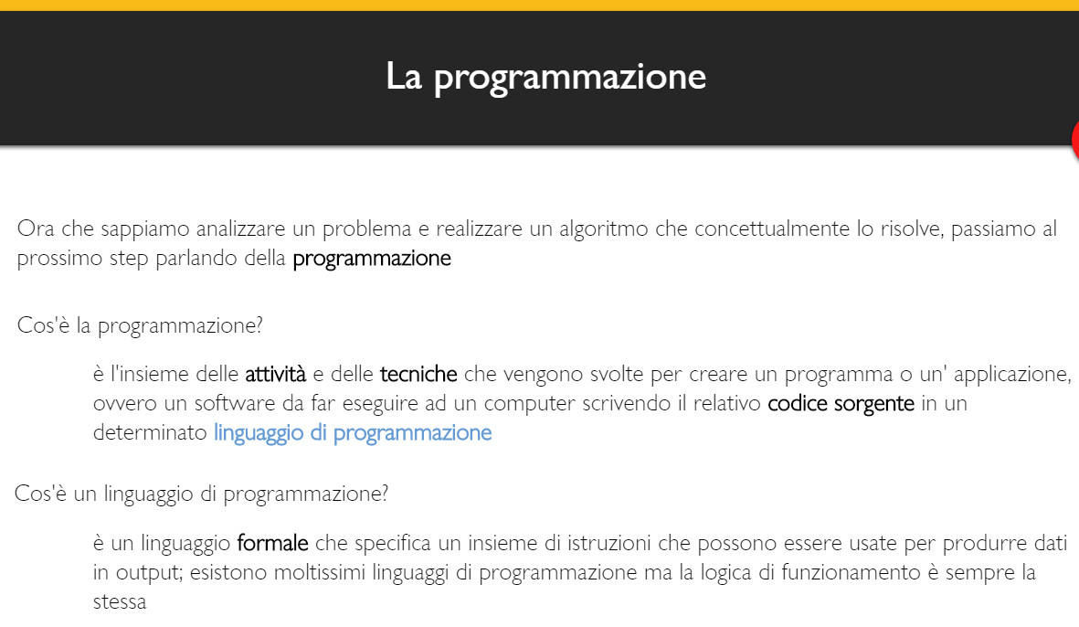
La programmazione
Slide della lezione [14]
In questa slide vi è l'introduzione al concetto di programmazione e linguaggio di programmazione
Nota: verranno spronati i discenti a rispondere alle domande della slide per sondare la loro conoscenza sugli argomenti

Slide 23
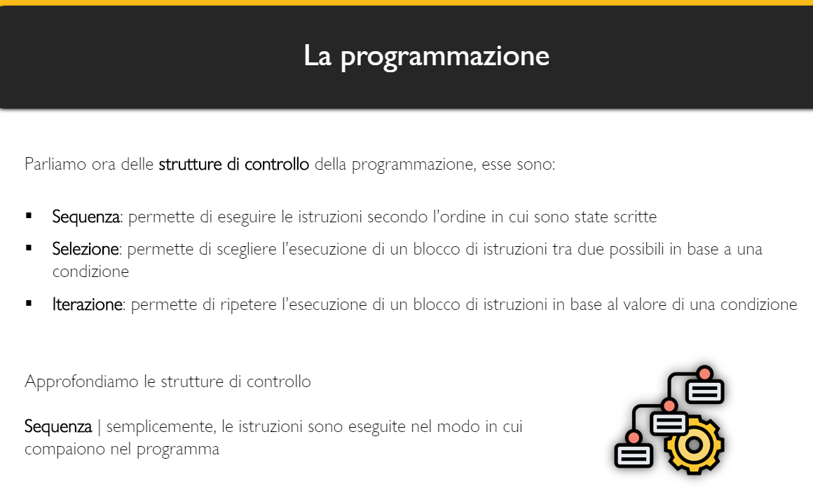
La programmazione
Slide della lezione [15]
In questa slide vengono presentate le strutture di controllo della programmazione; verranno poi approfondite singolarmente
Nota: verrà chiesto ai discenti di rispiegare questi concetti a fine slide, per appurare se essi abbiano compreso tutto e nel modo corretto

Slide 24
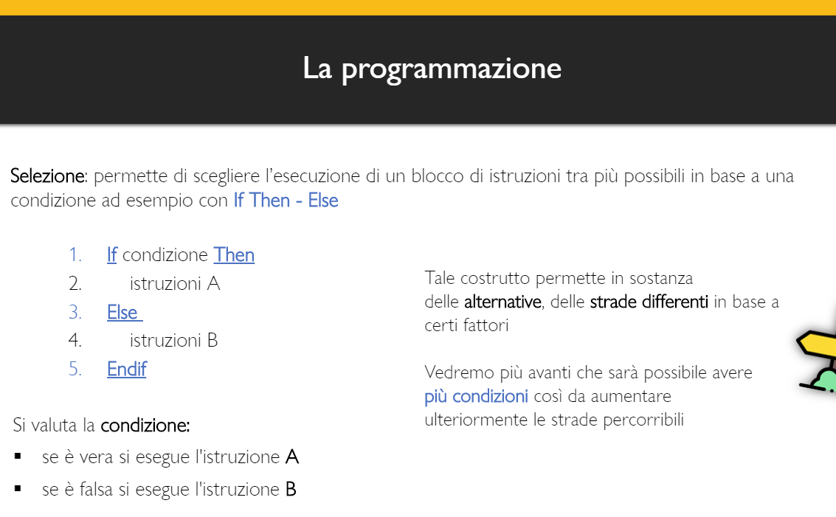
La programmazione
Slide della lezione [16]
Approfondiamo la struttura di controllo di Selezione, spiegandone l'utilità e come utilizzarla praticamente; aggiungendo, infine, un foreshadow del suo impiego in maniera più complessa

Slide 25
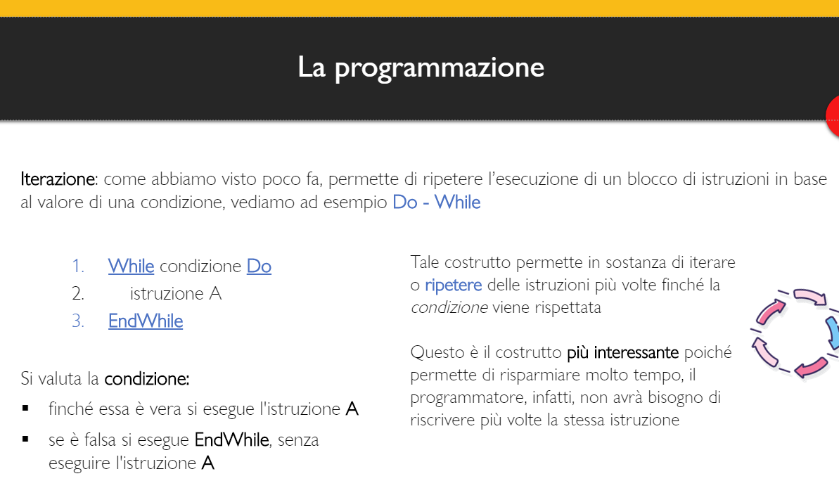
La programmazione
Slide della lezione [17]
Approfondiamo poi la struttura di controllo di Iterazione, già vista nel secondo esempio di algoritmo, spiegandone meglio l'utilità e come utilizzarla praticamente
Nota: si chiede ai discenti se riescono a trovare in quale dei due esempi di algoritmi abbiamo già utilizzato questa struttura

Slide 26
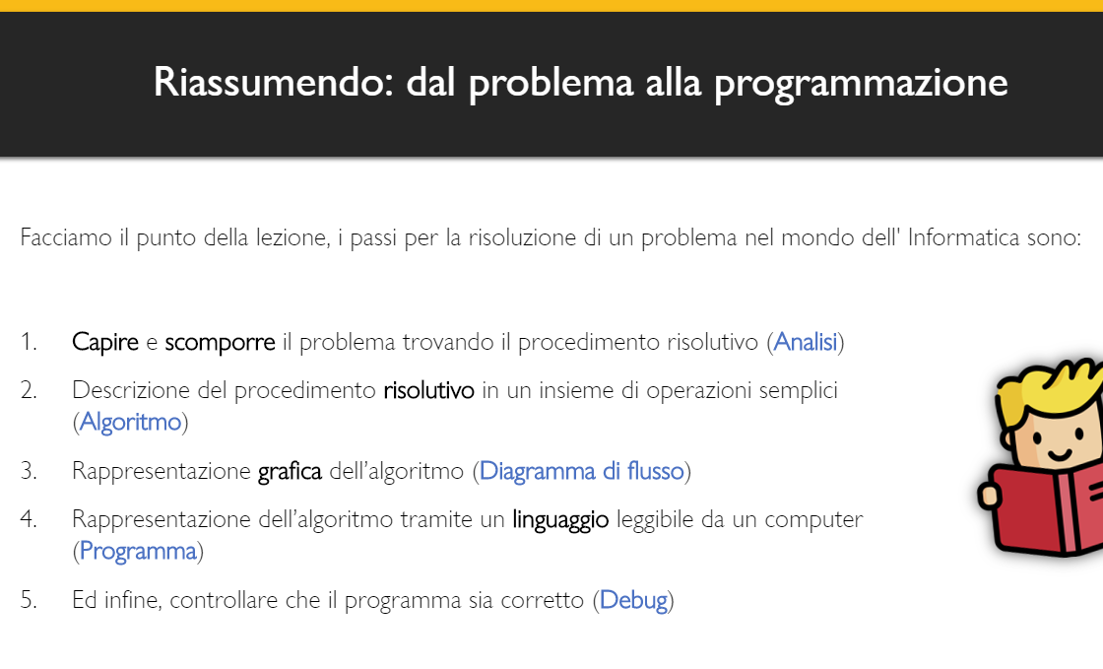
Riassumendo
Slide della lezione [18]
Riassumiamo ora tutto ciò che abbiamo fatto durante la lezione e aggiungiamo anche un accenno di ciò potrebbe essere un argomento futuro, la fase di debug di un algoritmo

Slide 27
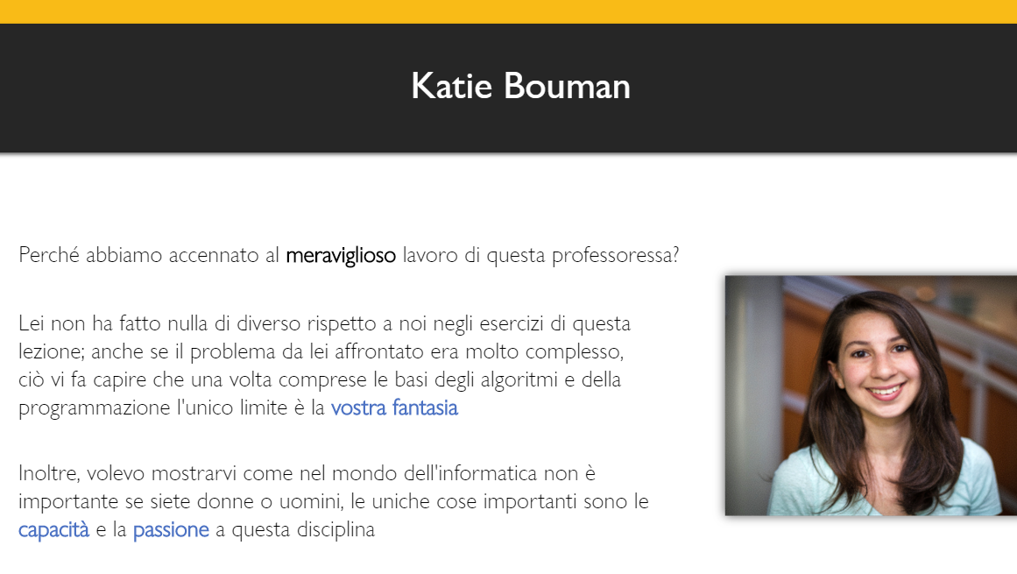
Katie bouman
Slide della lezione [19]
A fine lezione, poniamo l'accento sul perché abbiamo approfondito la figura di Katie Bouman e i punti positivi dell'informatica e delle donne nel mondo informatico

Slide 28
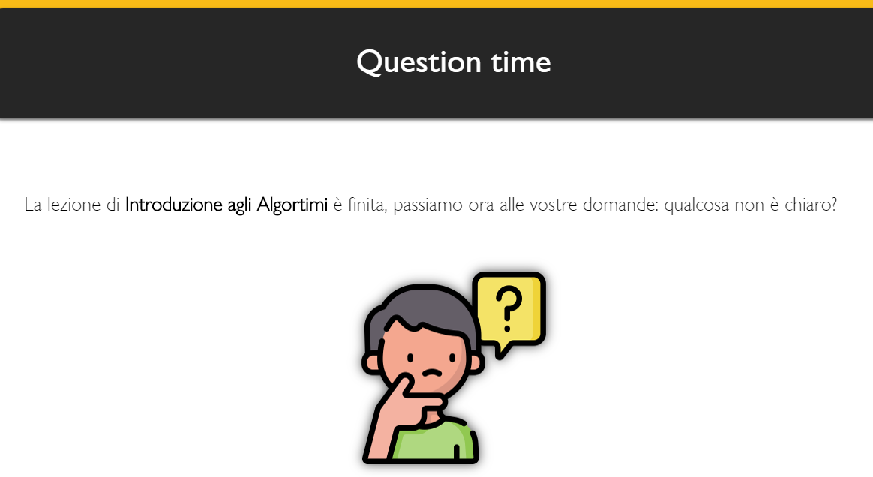
Question time
Slide della lezione [20]
Infine, durante la rappresentazione di questa slide si ascolteranno i dubbi dei discenti e si verificherà che tutti abbiano compreso gli argomenti della lezione

Slide 29
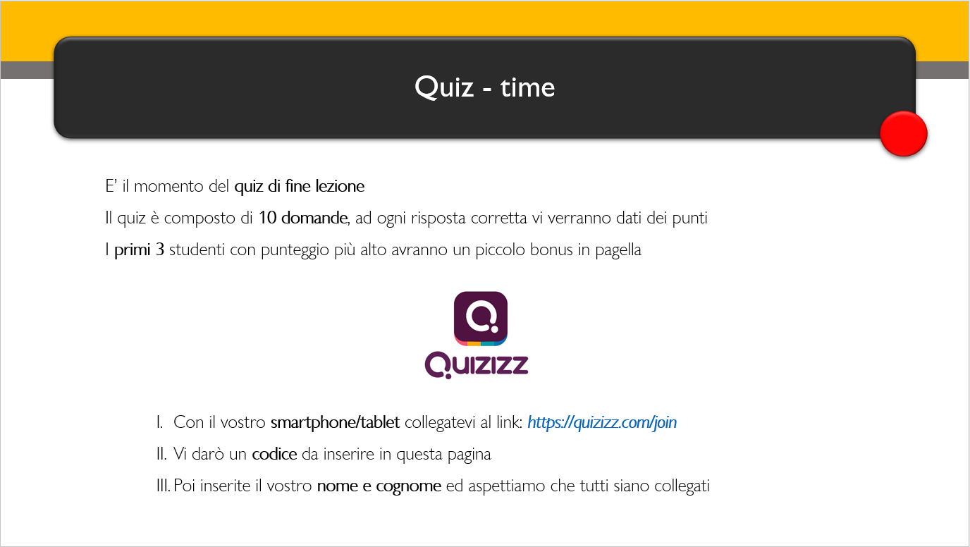
Quiz time
Slide della lezione [20]
Prima di assegnare degli esercizi da svolgere a casa, abbiamo preparato un piccolo quiz da svolgere insieme agli studenti, per verificare le conoscenze da loro apprese.

Slide 30
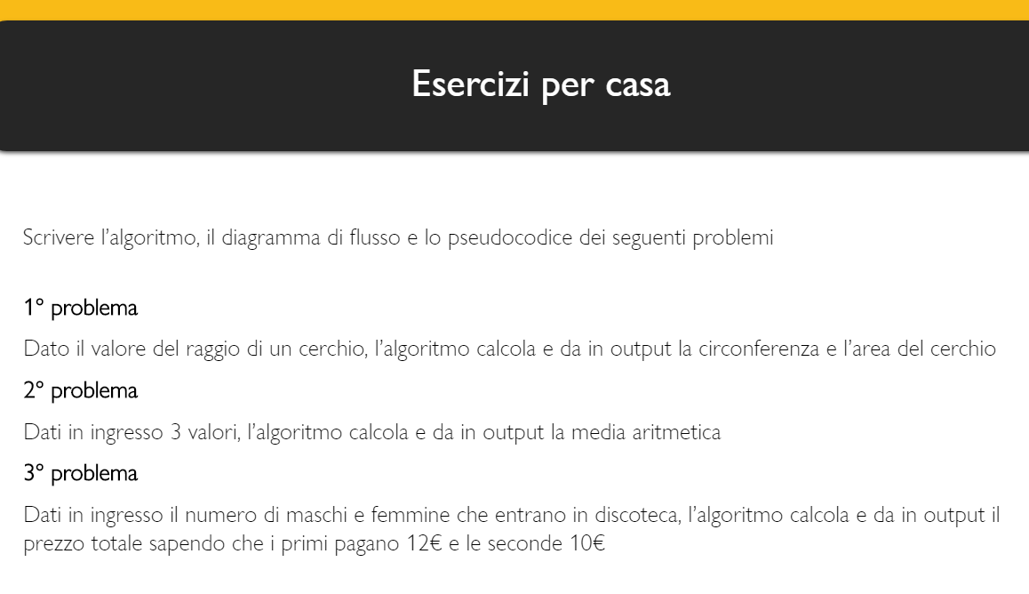
ESERCIZI PER CASA
Slide della lezione [21]
Ed infine vi sono gli esercizi assegnati per casa con difficoltà crescente
Nota: gli esercizi si integrano con altri concetti matematici e di geometria affermando una possibilità di empowerment degli alunni anche in altre materie

Slide 31
Esercizi da realizzare
Gli esercizi che abbiamo assegnato per far esercitare i ragazzi, consistono di 3 tracce:
Dato il valore del raggio di un cerchio, l’algoritmo calcola e da in output la circonferenza e l’area del cerchio;
Dati in ingresso 3 valori, l’algoritmo calcola e da in output la media aritmetica;
Dati in ingresso il numero di maschi e femmine che entrano in discoteca, l’algoritmo calcola e da in output il prezzo totale sapendo che i primi pagano 12€ e le seconde 10€.
In tutte queste tracce, possiamo riscontrare un fattore comune; sembrano infatti semplici problemi di aritmetica e geometria, quindi problemi che gli studenti sanno già risolvere;
Pensiamo che introdurre il concetto di algoritmo riprendendo quello che per gli studenti è già assodato, dando quindi valore alla loro conoscenza; sia il modo migliore per farli entrare in un qualcosa di per loro nuovo con estrema naturalezza.

Slide 32
Principi di apprendimento utilizzati [1]
Per quanti riguarda la prima categoria, l’etica dell’apprendimento, dalle slide non traspare un uso «massiccio» di questo principio, ciò è dovuto principalmente al fatto che si tratta di comportamenti che devono essere manifestati durante l’interazione con la classe ed il modo di porsi con i singoli studenti, soprattutto per quanto riguardo il principio della competenza.
Al principio del valore si trovano anche riferimenti sulle slide, nell’accostamento di alcuni concetti come quello degli algoritmi, iterazione e della selezione ad attività quotidiane;
Aspetti psicologici dell’apprendimento
Principio del divertimento: anche questo principio potrebbe non trasparire troppo dalle slide, anche se i toni con cui sono posti gli argomenti sono sempre leggeri con un rapporto con gli studenti molto amichevole ma sempre rispettoso in entrambi i sensi.

Slide 33
Principi di apprendimento utilizzati [2]
Principio dell’adesione: questo principio è ben rappresentato anche nelle slide, infatti queste richiedono sempre la partecipazione degli studenti, che viene richiesta esplicitamente tramite quesiti atti a stimolare la loro curiosità e partecipazione;
Principio della motivazione: anche qui ritroviamo sia nelle slide che in quella che poi sarebbe l’esposizione delle stesse, spiegazioni e motivazione del perché utilizziamo gli algoritmi e di come migliorano e modellano non solo le soluzioni ai nostri problemi matematici, ma anche situazioni presenti nella nostra realtà;
Principio della rilevanza soggettiva: anche per quanto riguarda l’importanza attribuita al concetto oggetto di insegnamento vi sono chiari indicatori della stessa nella slide, che sono atti a far crescere nella mente dei discenti la consapevolezza del valore del concetto in esame, cioè è aiutato fortemente dalla presenza di esempi «reali»;
Principio dell’enfatizzazione del positivo: questo principio si può riscontrare principalmente nel rapporto del docente con la classe, sicuramente alle osservazioni degli studenti noi non reagiremo in modo negativo, ma sempre in maniera aperta e partecipe, ciò traspare anche da alcuni passi delle slide.

Slide 34
Principi di apprendimento utilizzati [3]
Come imparare
Principio dell’autonomia: questo principio viene incarnato alla perfezione dalla struttura delle slide, infatti si passa dall’eseguire insieme esempi mirati all’assegnare esercizi da far svolgere agli studenti in autonomia;
Principio della continuità: per questo principio invece non possiamo garantire l’applicabilità, oltre ad aver fornito i mezzi, ovvero gli esercizi, sta allo studente dopo essere stato opportunamente messo al corrente dell’importanza, del senso e della motivazione dell’argomento in questione ritrovare esempi, o pensare di applicare il concetto in altri contesti della sua giornata; Anche qui, noi introducendo esempi reali abbiamo dato un incipit allo sviluppo del «pensiero computazionale», in termini algoritmici, starà poi a noi nelle altre lezioni e agli studenti rafforzare questo principio.

Slide 35
Principi di apprendimento utilizzati [4]
Learn by doing
Principio del protagonismo: questo principio viene enfatizzato diverse volte sulle slide, infatti viene sempre richiesta la partecipazione degli studenti agli esercizi e agli esempi;
Principio della partecipazione attiva: anche qui, l’importanza da conferire a tutti i partecipanti alla discussione oltre ad essere chiaramente esplicitata sulle slide sarebbe rispettata anche in classe durante tutte i suddetti momenti;
Principio dell’ agentività: quanto di fianco descrive perfettamente il metodo che abbiamo utilizzato nelle slide; dopo aver infatti introdotto il concetto, degli esempi successivi viene fornito inizialmente solo il «problema» da risolvere e viene richiesta la partecipazione di tutti per arrivare alla soluzione che verrà mostrata e discussa solamente alla fine della discussione;

Slide 36
Principi di apprendimento utilizzati [5]
Principio dell’utilità dell’errore: per quanto concerne l’utilità dello sbagliare, questa viene riconosciuta nel momento in cui, dando libero spazio agli studenti di esprimersi, questi sono altrettanto liberi di «sbagliare», in ogni caso si procede insieme col resto della classe alla revisione delle idee espresse e ciò conduce inevitabilmente all’arrivare alla giusta soluzione, capendo quindi «l’errore» giungendo cosi alla soluzione;
Principio del tentar non nuoce: questo principio è riassunto nelle motivazione utilizzate per descrivere quello precedente, non andremo quindi a ripetere per evitare eventuali ridondanze.

Slide 37
Principi di apprendimento utilizzati [6]
Grounding dell’apprendimento
Principio della valorizzazione dell’ esperienza dei soggetti: ritroviamo questo principio poche volte nel corso di questa lezione essendo una lezione di introduzione ma proviamo lo stesso a valorizzare l'esperienza dei discenti soprattutto negli esempi trattando piccoli argomenti di altre materie, quali geometria e matematica;
Principio della valorizzazione delle conoscenze e competenze pregresse: un altro elemento che concorre alla realizzazione del suddetto principio lo ritroviamo nelle slide inziali, dove riprendiamo concetti fondamentali alla comprensione di ciò che andremo poi a spiegare nelle slide successive; ciò da un grande valore alle conoscenze già in possesso dei discenti, perché senza di esse risulterebbe difficile apprendere in toto l’argomento.

Slide 38
Principi di apprendimento utilizzati [7]
Generale e particolare
Principio del particolare e del concreto: questo principio è applicato nel momento in cui partiamo da esempi concreti (esempi) nel particolare per spiegare concetti astratti (problemi reali trasposti in problemi computazionali) e poi viene chiesto agli studenti di applicare gli stessi in altri contesti, quindi in generale;
Principio delle unità minime e della scomposizione: ritroviamo questa specifica nell’analisi dettagliata effettuata sugli esempi mostrati, infatti ogni elemento parte del programma viene scomposto e viene spiegato la sua funzione e il motivo del suo utilizzo;
Principio della ricomposizione e delle capacità di discriminazione: come detto sopra grazie agli esempi è possibile per i discenti apprendere gli aspetti essenziali degli algoritmi e dei costrutti generici usati, oltre a ciò che li differenzia e l’utilità degli stessi.

Slide 39
Grazie per l’attenzione

